Slide 1

グシャの世界史探究授業 ローマ②
ローマ共和政②
（身分闘争）
ローマ共和政はギリシア民主政と
何が違ったのか？

Slide 2
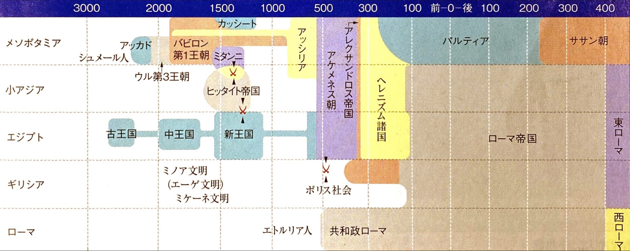
ここ
資料：『詳説世界史研究』山川出版社

Slide 3

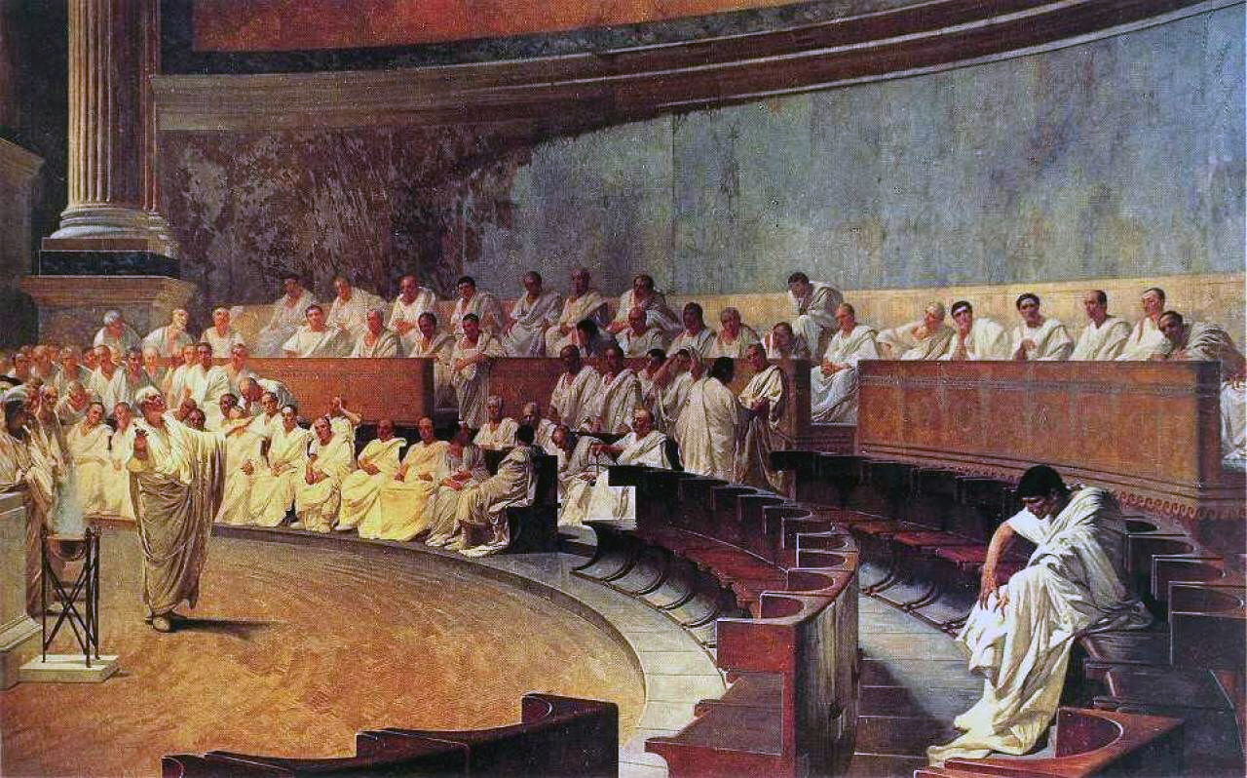
コンスル（執政官）
・行政の最高官職
・任期１年、２名選出
議員はコンスルより
経験豊富
実質的な最高権力に
独裁者出現を防止
元老院
・貴族の会議（議員終身制）
・行政の諮問機関
・実質的な支配権
コンスルを指導、助言、牽制

Slide 4
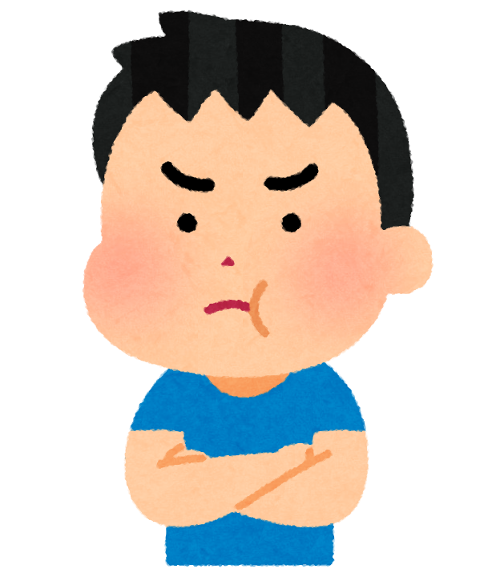


政権
コンスル
貴族が独占
身分闘争へ
元老院
政権独占に不満
中小農民
重装歩兵
経済発展
国防参加

Slide 5
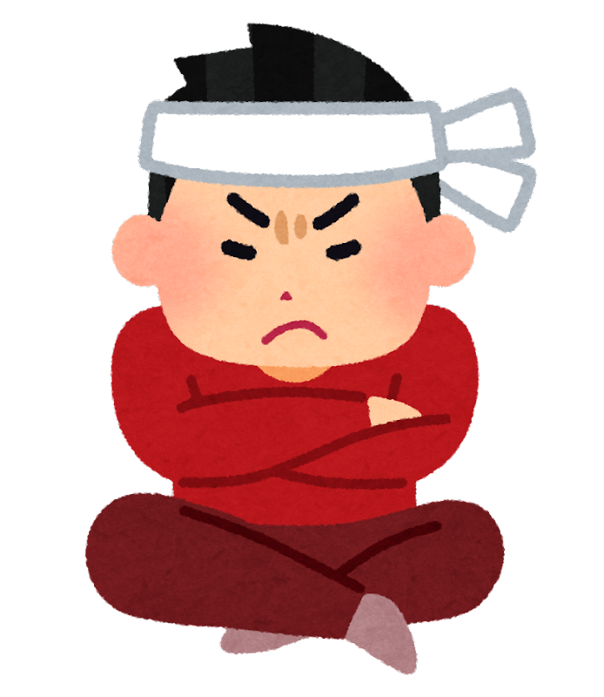
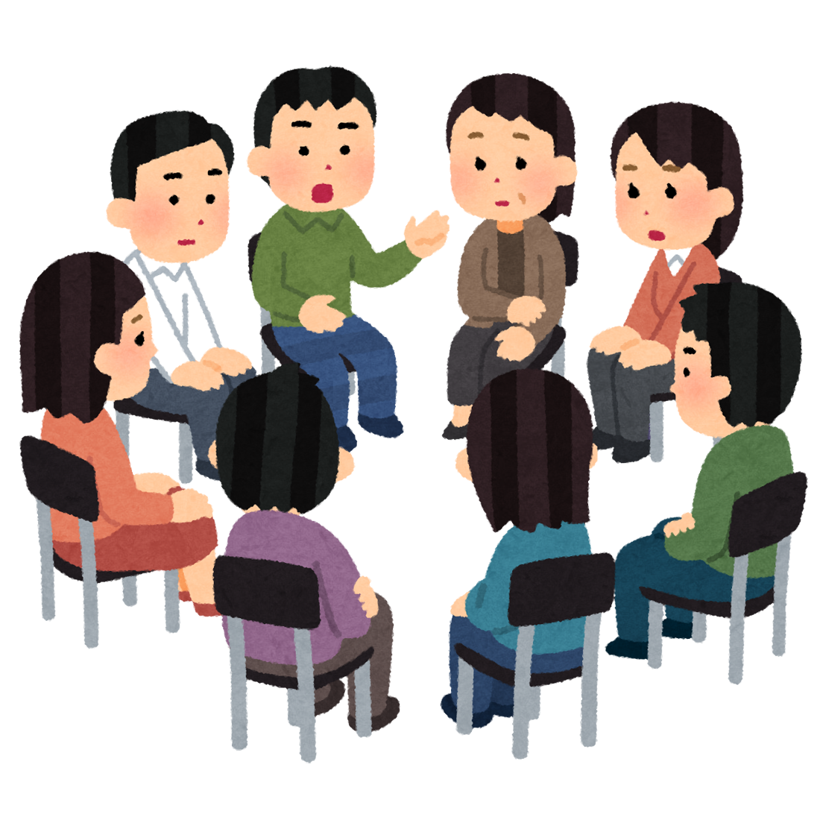
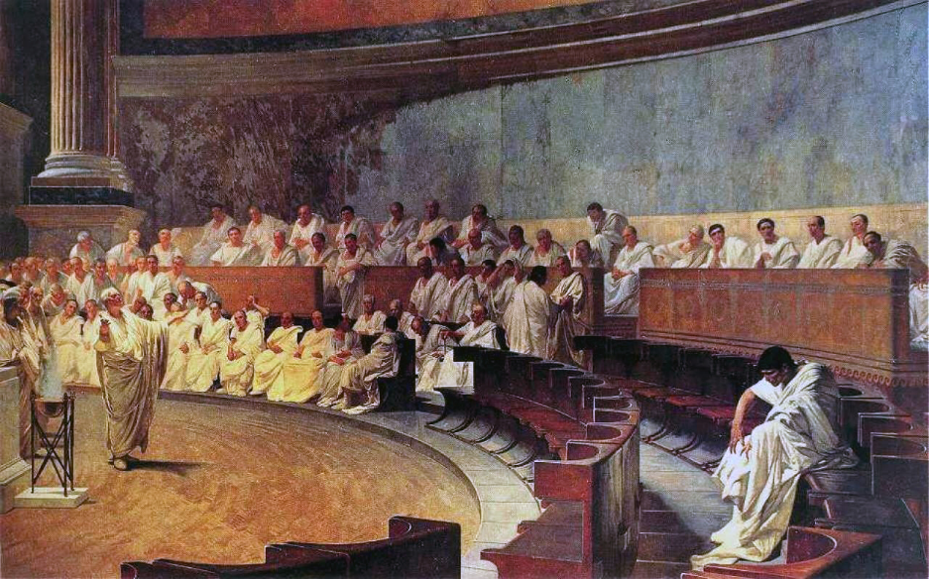

聖山事件
・土地配分
要求を呑むまで戻らん
・債務帳消し
・政治参加
平民
平民会設置
平民の要求を呑もう
平民のみで構成
護民官
コンスルや元老院に
対して拒否権行使
元老院
異民族対策のため

Slide 6

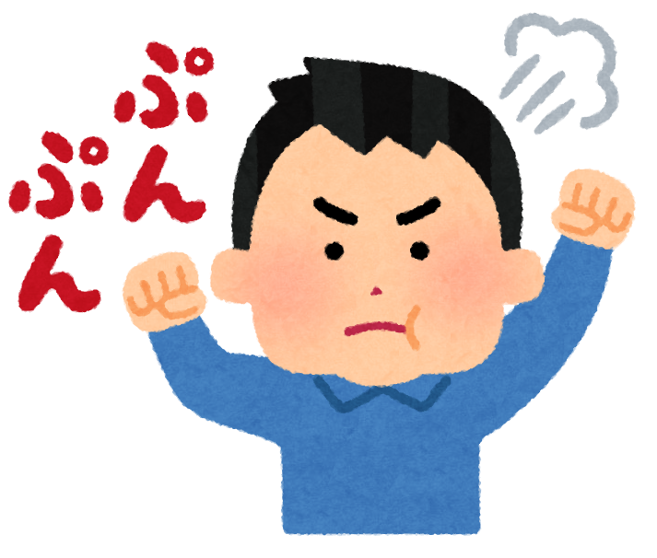


慣習法
法は私たち
しか知らんよ
不満
「神のお告げ」
から
「法の下の平等」
平民
神官
貴族が独占
十二表法
平民の要求を呑もう
ギリシアで法律を調査し、成文化
元老院

Slide 7
護民官
・貴族と平民の地位の平等化
・平民の没落を防止
貴族の特権反対！
リキニウス
セクスティウス
リキニウス
＝セクスティウス法
・コンスルの1人を
平民から選出
可決
法律化！
・土地所有を制限
元老院
10年間議論
・負債は分割払い可

Slide 8
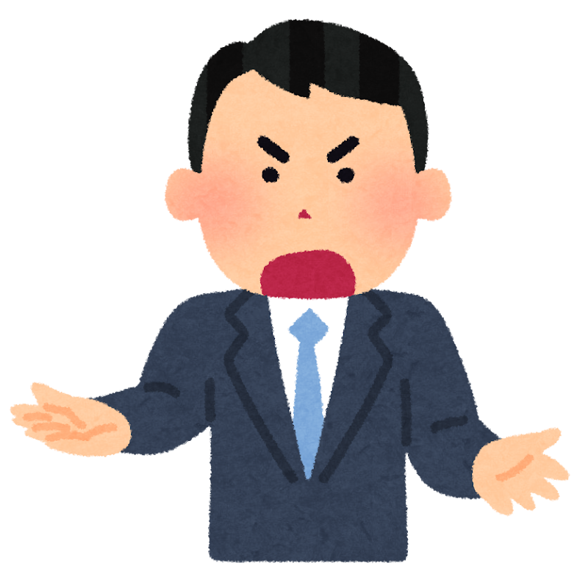
新領土が裕福層に分配
貴族と平民の法的平等化
平民がローマを離脱してストライキ
ホルテンシウス法
元老院の承認なしに平民会の決議がローマの国法に
独裁官
平民の
離脱・反抗
を抑えよう！
ホルテンシウス
民会の決議
国法

Slide 9
身分闘争の時代
元老院に
拒否権行使
前５世紀前半
平民会・護民官設置
前５世紀半ば
十二表法
法の成文化、法の下の平等
前３６７年
リキニウス＝セクスティウス法
コンスルの1人を平民から選出、
地位の対等
前２８７年
ホルテンシウス法
平民会の決議を国法化
法的に平等

Slide 10
平民から1人選出
コンスル
護民官
拒否権
元老院
平民会
法
法
権利同等
法

Slide 11

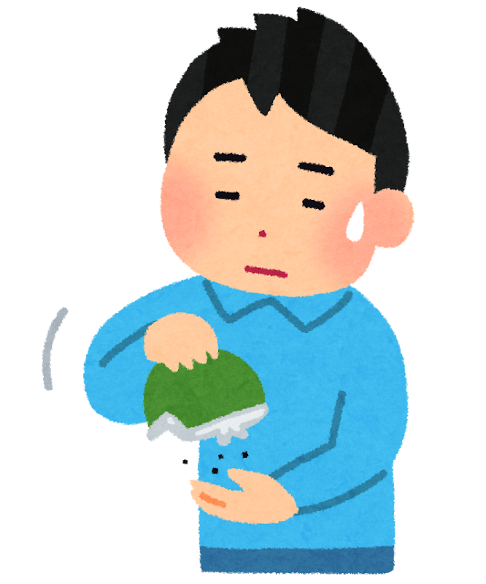


コンスルなどの官職
就けたのは、
平民の中で裕福層のみ
次第に官職を独占
無報酬
出費大
裕福平民
新貴族（ノビレス）
貴族
政権独占
貴族化
新貴族
裕福平民

Slide 12
ローマ共和政②（身分闘争）
身分闘争
・聖山事件 → ・平民会：平民だけが参加する議会
・護民官：元老院などに拒否権行使
・十二表法・・・貴族の慣習法を成文化、法の下の平等
・リキニウス＝セクスティウス法
・コンスルの1人を平民から選出 ・公有地制限
・ホルテンシウス法
・元老院に承認なしに平民会の決議が国法に
共和政の実態
・新貴族（ノビレス）・・・裕福平民が貴族化、政権独占

